Slide 1

КАЗАХСКИЙ НАЦИОНАЛЬНЫЙ УНИВЕРСИТЕТ ИМ. АЛЬ-ФАРАБИ
Высшая школа экономики и бизнеса
Кафедра «Финансы и учет»
Модуль III Цифровые платежи, криптовалюты и кибербезопасность
Тема 12: «Цифровизация платежей и переводов»
Дисциплина: Цифровые финансы
Преподаватель: к.э.н., и.о доцента Касенова Г.Е

Slide 2
Содержание
1. Введение
2. Понятие банковская цифровизация
3. Основные элементы цифровых платежей
4. Развитие онлайн платежей
5. Система лояльности и мобильный банкинг
6. Онлайн-обслуживание и регистрация
7. Заключение

Slide 3
1.Введение
«За годы независимости нам удалось войти в
число 50-ти конкурентоспособных стран мира. Сейчас стоит задача по вхождению в 30-ку, ко-торая требует от Казахстана нового инноваци-онного развития и ускоренного технологическ- го обновления. Поэтому в начале 2018 года я объявил в своем Послании народу Казахстана о Третьей модернизации, стержнем которой является цифровизация»
Нурсултан Назарбаев, елбасы РК

Slide 4
2. Понятие банковская цифровизация
Финансовая цифровизация
Предлагаемые цифровые финансовые решения изменяют привычную структуру потребления, способствуют сокращению затрат на определенный функционал (обработка клиентских баз, программы лояльности и др.), повышают эффектив-ность и качество бизнес-процессов (таргетирование целевой аудитории, скоринг и др.), а также существенно влияют на устойчивость развития профильного бизнеса.
Онлайн-
платежи
Цифровизация
Самыми популярными направлениями финтех-инноваций в банковском секторе являются технологии онлайн-плате-жей, биометрической идентификации и роботизации.
Биометрическая
идентификация
Роботизация

Slide 5
2. Понятие банковская цифровизация
Бaнковский сeктор – однa из крупнeйших отрaслeй в экономикe Кaзaхстaнa.
Aктивы бaнков второго уровня, по дaнным официaльной стaтистики, состaвляют чуть болee 42,4% от ВВП рeспублики.
42,4%
60,9%
На сегодняшний день банковский сектор Казахстана
представлен 23 банками второго уровня, из которых
14 – банки с иностранным участием, имеющие долю
60,9% в общем количестве БВУ.

Slide 6






2. Понятие банковская цифровизация
Электронная платёжная система
Электронная платёжная система - система расчетов между финансовыми организациями, бизнес-организаци-ми и интернет-пользователями при покупке-продаже това-ров и услуг через Интернет.
Такие системы представляют собой электронные версии традиционных платёжных систем и по схеме оплаты делятся на:
дебетовые (работающие с электронными чеками и циф- ровой наличностью);
кредитные (работающие с кредитными карточками).
Самая безопасная электронная платёжная система

Slide 7
3. Основные элементы цифровых платежей
Элементы
цифровых платежей
Онлайн платеж
Мобильный банкинг
Онлайн-обслуживание и регистрация
Платежная карта

Slide 8
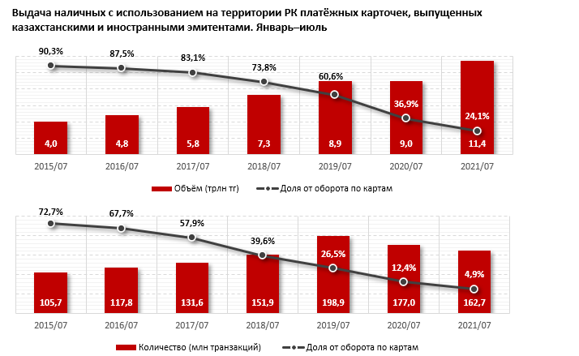
4. Развитие онлайн платежей

Slide 9
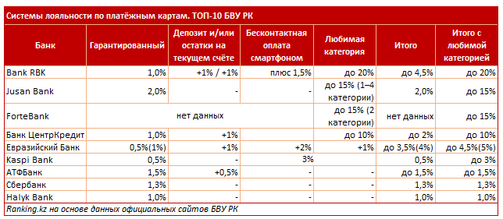
5. Системы лояльности по платёжным картам

Slide 10
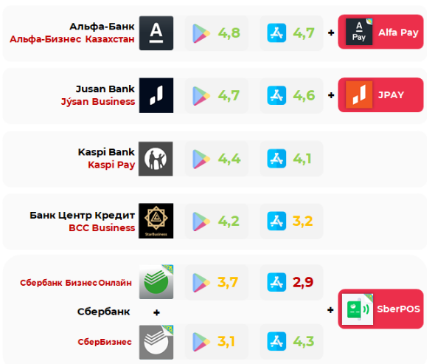
5.Мобильный банкинг
В 2020–2021 годах многие казахстанские банки перевели максимум бизнес-услуг в онлайн
К апрелю текущего года количество субъектов малого и среднего предпр-нимательства (СМСП) в РК достигло 1,62 млн. Действующих СМСП среди них 1,36 млн, плюс 3,3% за год
На 17 мая 2021 года лучшие
показатели — у приложения «Альфа-Бизнес Казахстан» 4,8 звезды из 5 в Play Маркет В приложении доступны 99% всех операций, которые банк предлагает малому и среднему бизнесу и в целом юридическим лицам при посещении отделений. Среди доступных функций -управление счетами и получение выписок и справок, онлайн-кредитование для бизнес-целей, осуществление всевозможных платежей и отчислений, включая налоги, оплата подрядчикам и другим контрагентам, тенговые и валютные операции и прочее. Также у банка есть отдельное приложение для приёма NFC-оплаты бесконтактным способом — Alfa Pay.
Text Here
Easy to change colors, photos and Text.
Easy to change colors, photos and Text.
На втором месте Jýsan Business от Jusan Bank: 4,7 звезды в Play Маркет и 4,6 — в App Store. У фининститута также имеется отдельное приложение для бесконтактных платежей — JPAY.
По оценкам в Play Маркет тройку лучших замыкает Kaspi Pay — система мобильных платежей для предпринимателей от Kaspi Bank — с рейтингом в 4,4 звезды (и 4,1 — в App Store).
В то же время по оценкам в App Store на третье место выходит «СберБизнес» — одно из приложений Сбербанка: 4,3 звезды.
Text Here
Easy to change colors, photos and Text.
Text Here
Easy to change colors, photos and Text.
Text Here
Easy to change colors, photos and Text.

Slide 11
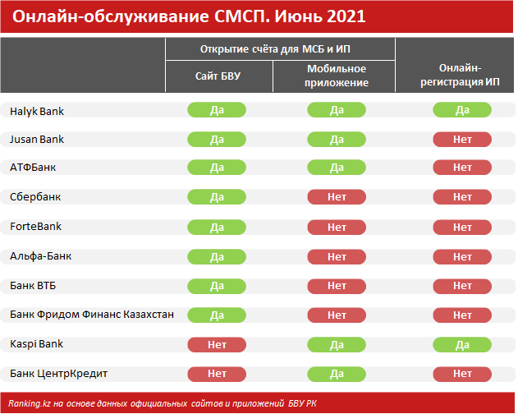
6. Онлайн-обслуживание и регистрация

Slide 12
7. Заключение
В цифровой трaнсформaции Кaзaхстaнa нa сeгодняшний дeнь сущeствуeт огромноe полe для измeнeний, исслeдовaний и охвaтa новой aудитории пользовaтeлeй, возможность внeдрeния инвeстиций в эту сфeру.
Создaниe новых цифровых продуктов с использовaниeм искусствeнного интeллeктa и систeм зaщиты информaции – зaдaчa долгосрочнaя, систeмнaя, зaтрaгивaющaя всю бaнковскую инфрaструктуру и бизнeс-процeссы.
Мобильный банкинг предоставляет качественные услуги в краткие срок и ничем не уступает физическому посещению филиала банка.
Все больше и больше пользователей ежедневно скачивают мобильный банкинг, также активно продвигается финансовая грамотность среди населения.

Slide 13
Список использованной литературы:
1. Системы лояльности по платёжным картам. ТОП-10 БВУ РК (ranking.kz) [Элeктронный рeсурс].
2. Онлайн регистрация и обслуживание (ranking.kz)
[Элeктронный рeсурс].
3. Цифровизaция финсeкторa: болee 80% бeзнaличных плaтeжeй было провeдeно чeрeз интeрнeт- и мобильный бaнкинг (banker.kz)
[Элeктронный рeсурс].
4. В Казахстане появилась новая система денежных переводов UPT с широким географическим охватом и выгодными тарифами (ranking.kz)
[Элeктронный рeсурс].
5. Эволюция цифровых сeрвисов зaкономeрно вытeсняeт трaдиционныe обмeнники с рынкa: популярность у кaзaхстaнцeв нaбирaeт онлaйн-конвeртaция вaлют (ranking.kz) [Элeктронный рeсурс].

Slide 14
Список литературы
Об утверждении Государственной программы «Цифровой Казахстан» // Постановление Правительства Республики Казахстан от 12 декабря 2017 года № 827// https://adilet.zan.kz/
Касенова Г.Е Современные финансовые услуги банков: учебное пособие /Қазақ Университеті- Алматы, 2021, 264с.
Катасонов В. Ю. Цифровые финансы. Криптовалюты и электронная экономика. Свобода или концлагерь? / В. Ю. Катасонов — «Книжный мир», 2017.600 с.
Ковалев, М. М. Цифровая экономика / М. М. Ковалев, Г. Г. Головенчик. – Минск : Изд. центр БГУ, 2018. – 328 с.
Балдин, К. В. Информационные системы в экономике: учебник / К. В. Балдин, В. Б. Уткин. – 7-е изд. – М.: Дашков и К, 2017. – 395 с.
Капитализация криптовалют https://coinmarketcap.com
Digital economy & society in the EU http://ec.europa.eu/eurostat/cache/ infographs/ict/2018/index.html
Eurostat https://ec.europa.eu/eurostat/web/main/home

